Slide 1
Paradigmas y
Modelos Educativos

Slide 2
¿Qué es un paradigma?
MODELO
Teoría
Creencias
Valores
Leyes
Técnicas
Hipótesis
Interpreta y explica la realidad.
Orienta la acción y la toma de decisiones

Slide 3
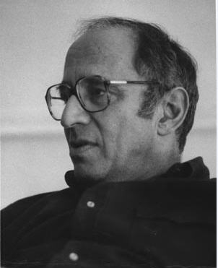
La estructura de las revoluciones científicas” Kuhn
El progreso de las ciencias no es uniforme. En el desarrollo científico se presenta dos momentos:
Paradigmas. Las soluciones universales . Explotar avances científicos para la solución de problemas actuales.
La “revolución científica” – nuevas teorías y herramientas de investigación – Nuevos paradigmas
Imagen tomada de:
http://es.wikipedia.org/wiki/Thomas_Kuhn
RUPTURA REVOLUCIONARIA – Cambio de conceptos y teorías científicas – NUEVOS PARADIGMAS

Slide 4
Paradigmas educativos
Paradigma
Conductista
Paradigma
Cognitivo
Paradigma
Constructivista
Aprendizaje: conductas observables, medibles y cuantificables.
Aprendizaje: desarrollo de procesos cognitivos y afectivos.
Aprendizaje: construcción de procesos cognitivos y afectivos

Slide 5
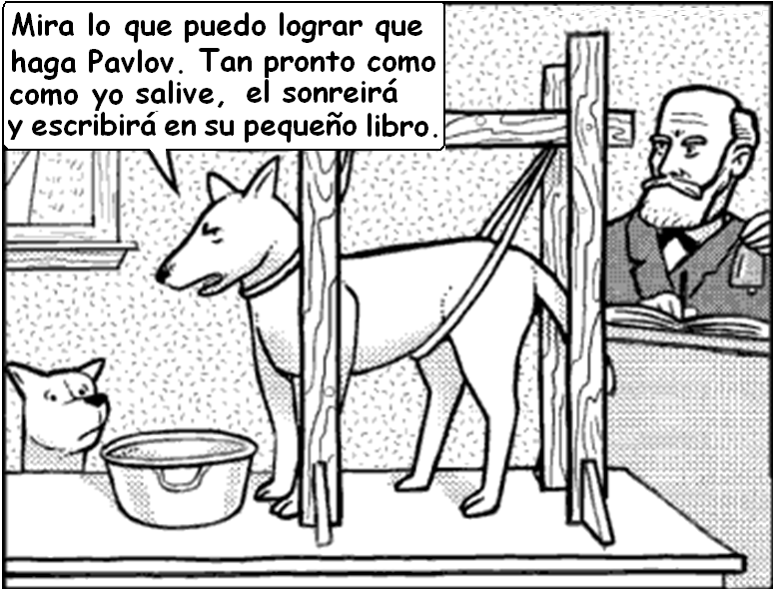
Conductismo
Surge como un rechazo al método de “introspección”
Es una propuesta de un enfoque externo, en la que las mediciones se realizan a través de fenómenos observables.
Caricatura acerca de los experimentos de Pavlov.
Editada a partir de la original en: http://www.mindhacks.com/blog/2007/12/index.html

Slide 6
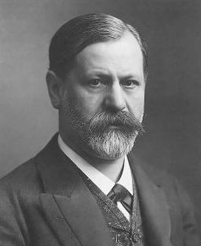
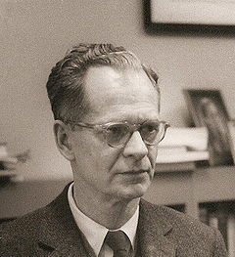
Conductismo – Watson
Se basa en los estudios de Pavlov y Thorndike
Del estudio de la conciencia y los procesos mentales: procesos inobservables al estudio de la conducta, los procesos observables
Tomada de: http://www.uv.es/martinen/historia.html
Conductismo – Skinner
El condicionamiento operante o instrumental
Los comportamientos más complejos como el lenguaje o la resolución de problemas podían estudiarse científicamente a partir de su relación con las consecuencias que tiene para el sujeto, ya sean positivas (refuerzo positivo) o negativas (refuerzo negativo).
Imagen tomada de:
http://es.wikipedia.org/wiki/Burrhus_Frederic_Skinner

Slide 7
Conclusiones sobre el conductismo
Aprendizaje como el producto de una relación estímulo – respuesta, sólo ocurre cuando se observa un cambio en el comportamiento.
Se apoya en estudios de fenómenos observables y medibles. Si no hay cambios observables no hay aprendizaje. Por lo tanto, fenómenos internos como el pensamiento y la motivación que no pueden ser observados ni medidos directamente no son relevantes a la investigación científica del aprendizaje.
La inteligencia es hereditaria, estática y sin posibilidad de mejora. Los que aprenden tienen capacidades para aprender y los que no aprenden es que carecen de dichas capacidades.
Aporte del conductismo: el modelamiento de conductas, asignación de calificaciones, recompensas y castigos.

Slide 8
El currículo en el conductismo
El Currículo
cerrado y obligatorio
Los objetivos
Jerarquizaos secuencialmente: objetivos generales, específicos y operativo
Los contenidos
La enseñanza centrada en los contenidos como conductas a aprender y almacenar para aprobar.
El método
Un buen método de enseñanza garantiza un buen aprendizaje.
La evaluación
Centrada en el producto evaluable, medible y cuantificable
El criterio de evaluación radica en los objetivos.
.
La adquisición de conocimientos es memorística, supone niveles primarios de comprensión. El aprendizaje no es fácilmente traspasable a otras situaciones ya que la repetición no garantiza asimilación

Slide 9
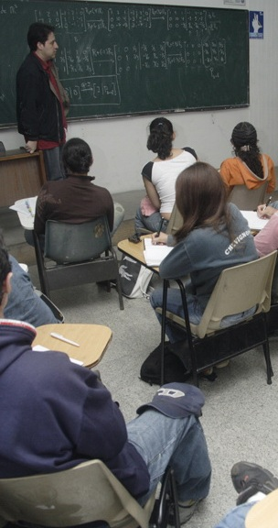
El alumno y el profesor en el conductismo
El alumno
El profesor
es un receptor de contenidos, - aprende lo que se enseña.
El modelo de persona y de ciudadano es positivista y competitivo, pero a la vez pasivo, acrítico y acreador.
tiene competencias aprendidas, que pone en práctica según las necesidades.
identifica conductas observables, medibles y cuantificables
Desarrolla una adecuada serie de arreglos de contingencia de reforzamiento y control de estímulos para enseñar.

Slide 10
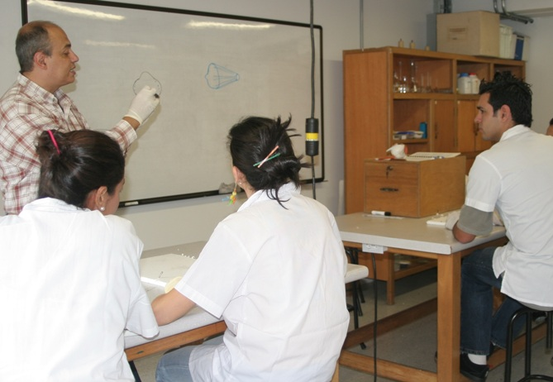
El modelo de enseñanza - aprendizaje en el conductismo
La enseñanza - “adiestrar-condicionar”
Aprender - almacenar información
La programación es un instrumento
El adiestramiento para “cumplir con el programa oficial”.
La premisa es: “basta con programar adecuadamente los insumos educativos, para que se logre el aprendizaje de conductas académicas deseables”.
El modelo de enseñanza-aprendizaje: el centro es la enseñanza, con profesores expertos en enseñar y en el saber y con alumnos que aprenden para llegar a ser expertos (ya que son inexpertos).

Slide 11
Desarrollo del proceso en el aula Modelo conductista
La disciplina es una tarea importante y cuando ésta falla se recomienda recurrir a las técnicas de modificación de conducta.
Ante situaciones complejas y complicadas se refuerzan los reglamentos de disciplina debido a la existencia de muchos alumnos que “no aprenden y molestan”.
El individualismo prima sobre la cooperación
La motivación es externa o extrínseca y se apoya en premios o castigos como reforzadores del aprendizaje.

Slide 12
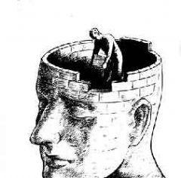
Paradigma Cognitivo
Es un enfoque muy diferente a la visión reactiva y simplista que hasta entonces había defendido y divulgado el conductismo.
Se enfoca en una o más de las dimensiones de lo cognitivo (atención, percepción, memoria, inteligencia, lenguaje, pensamiento, etc.).
Considera al ser humano como un organismo que realiza una actividad basada fundamentalmente en el procesamiento de la información
Imagen tomada de:
http://4.bp.blogspot.com/_uXKk8OXldZw/SwytOP-tYsI/AAAAAAAABps/7NthZpfPfhY/s1600

Slide 13
Paradigma Cognitivo
El conocimiento – es la interpretación activa de datos obtenidos de la experiencia y procesados mediante unas estructuras o esquemas previos.
El aprendizaje – es el proceso en el cual se presenta la modificación de significados de manera interna e intencional en el individuo como resultado de la interacción entre la información que proviene del medio y el sujeto activo.

Slide 14
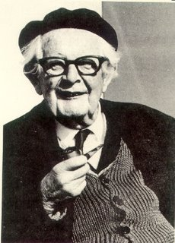
Cognitivismo – Piaget
Las personas organizan, filtran, codifican, categorizan, y evalúan la información.
Estas herramientas, estructuras o esquemas mentales son empleadas para acceder e interpretar la realidad.
Los individuos tienen diferentes representaciones del mundo, las cuales dependerán de sus propios esquemas y de su interacción con la realidad, e irán cambiando y serán cada vez más sofisticadas.
Imagen tomada de:
http://3.bp.blogspot.com/_mBwR3jwHvbY/SvOh44UGTeI/AAAAAAAAABk/zI1nXdsjoYU/s320/JeanPiaget.jpg
El conocimiento se construye en lugar de tomarlo ya hecho en respuesta a la experiencia o a la instrucción.

Slide 15
Cognitivismo
El trabajo de Piaget
Los niños actúan como pequeños científicos
Los niños son buscadores de conocimiento:
desarrollan sus propias teorías acerca del mundo que les rodea y las someten a prueba.
Ejecutan ciertos experimentos de pensamiento, cuestionan sus propias suposiciones básicas, proporcionan contraejemplos y
razonan con base en cualquier conocimiento que tengan.

Slide 16
Cognitivismo - Jerome Bruner
Sistema Simbólico
Uso del lenguaje y creación de conceptos
Tres sistemas de pensamiento: sistema enactivo, el sistema icónico, el sistema simbólico.
El punto de partida del aprendizaje sería la intuición, utilizando hechos o experiencias del entorno, apoyándose en los sistemas enactivo e icónico.
Sistema Icónico
Utiliza imágenes
Deducción
Inducción
Sistema Enactivo
Acción manipulativa del niño

Slide 17
EL APRENDIZAJE – ACTIVIDAD CÍCLICA
CONCEPTUALIZACIÓN
(Conceptos, teorías y principios)
INDUCCIÓN
Aprendizaje por descubrimiento
DEDUCCIÓN
Aprendizaje “receptivo”
REPRESENTACIÓN
-Imagen mental-
(Redes y mapas conceptuales)
PERCEPCIÓN
(Hechos, ejemplos y experiencias)

Slide 18
Cognotivismo - Jerome Bruner
Aspectos de la instrucción:
1. La predisposición hacia el aprendizaje.
2. El modo como el conjunto de conocimientos puede estructurarse de modo que sea interiorizado lo mejor posible por el estudiante.
3. Las secuencias más efectivas para presentar un material.
4. La naturaleza de los premios y castigos.

Slide 19
El currículo en el cognitivismo
El Currículo
Abierto y flexible (libertad de programas y horarios).
Los objetivos
Formulados como capacidades y por valores. Indican los procesos cognitivos y afectivos.
Los contenidos y los métodos son medios para desarrollar capacidades y valores.
La evaluación
- cualitativa - formativa para el proceso
- Cuantitativa sumativa para producto
Evaluación inicial de conceptos previos y destrezas básicas.
Aprender a aprender y aprender a pensar

Slide 20
El alumno y el profesor en el paradigma cognitivo
El alumno
El profesor
El modelo de persona y de ciudadano: crítico, constructivo, exploratorio y creador. Más que saber contenidos (lo cual es importante) maneja herramientas para aprender. Activo, aprende significativamente, es procesador de información. No es un receptor pasivo, es actor de su propio aprendizaje.
Es modificable en lo cognitivo y afectivo.
Posee competencia cognitiva para aprender y solucionar problemas; Competencia cognitiva desarrollada usando nuevos aprendizajes y habilidades estratégicas.
Su actividad se centra especialmente en la construcción y la organización de experiencias didácticas para lograr los fines educativos . No debe desempeñar el papel protagónico en detrimento de la participación cognitiva de los alumnos.
El profesor mediador en el aprendizaje, actuando solamente cuando es necesario.

Slide 21
Desarrollo del proceso en el aula - Modelo cognitivo
La enseñanza se centra en el desarrollo de estrategias de aprendizaje orientadas por los objetivos cognitivos y afectivos.
La motivación se espera que sea intrínseca, centrada en la mejora del alumno que aprende. Gran parte del desarrollo cognoscitivo es automotivado.
La disciplina pasa a un segundo plano, ya que el aprendizaje significativo y con sentido potencia su motivación y de este modo aprenden antes y molestan menos.
Suele ser individualista, por lo cual requiere complementarse con modelos más socializadores.
Práctica muy limitada y con interferencia del paradigma conductista (Discurso cognitivo y práctica conductista).

Slide 22
El modelo de enseñanza - aprendizaje en el cognitivismo
La inteligencia - mejorable por medio del desarrollo de capacidades cognitivas, psicomotoras, de comunicación y de inserción social. La inteligencia es producto del aprendizaje, existiendo una inteligencia potencial (capacidades potenciales) que se pueden desarrollar por medio de contenidos y métodos.
El modelo de enseñanza - centrado en procesos – enseñanza subordinada al aprendizaje. Es una enseñanza significativa para facilitar el almacenamiento de lo aprendido en la memoria a largo plazo. Es un modelo de aprendizaje-enseñanza: ¿Cómo aprende el que aprende? Y posteriormente como profesor ¿qué hago?

Slide 23
Paradigma Constructivista
El alumno es el centro del proceso de formación, es quien aprende
Enfoque que enfatiza la importancia de la cultura y el contexto para entender los problemas sociales y construir conocimiento entre todos.
El conocimiento es un proceso mental del individuo que se desarrolla de manera interna conforme va interactuando con su entorno. El conocimiento es más útil cuando es descubierto con los propios esfuerzos, integrándolo a lo que se conocía con anterioridad. Esta teoría favorece un tipo de aprendizaje basado en la inducción.
La interacción es un factor fundamental en la adquisición final de contenidos.

Slide 24
Paradigma Constructivista
El aprendizaje no es un mero producto del ambiente ni un simple resultado de disposiciones internas, sino una construcción propia que se va produciendo día a día como resultado de la interacción entre esos dos factores.
El ambiente de aprendizaje óptimo es aquel donde existe una interacción dinámica entre los instructores, alumnos y las actividades para construir el conocimiento mediante la interacción con los otros.

Slide 25
Constructivismo – Ausubel
Aprendizaje significativo
El aprendizaje - organización e integración de información en la estructura cognoscitiva del individuo, la cual consiste en la forma como cada individuo tiene organizado su conocimiento: jerarquía de conceptos construidos por la experiencia
Busca superar la memorización mecánica de contenido y le otorga sentido lógico a lo que el estudiante aprende.
En el aula, todos los aprendizajes que se pueden producir a lo largo de dos dimensiones: repetición-aprendizaje significativo y recepción-descubrimiento
Aprendizaje significativo
Aprendizaje
por repetición
Aprendizaje
por recepción
Aprendizaje por descubrimiento

Slide 26
Vigotsky - Paradigma Constructivista
Zona de desarrollo próximo
El desarrollo humano se debe a la interacción social.
El desarrollo consiste en la interiorización de instrumentos culturales como el lenguaje que amplía las habilidades mentales como la atención, memoria, concentración, etc. De esta manera, la actividad práctica sería interiorizada en actividades mentales cada vez más complejas por el uso de las palabras, fuente de la formación conceptual.
La inteligencia se desarrolla debido a ciertos instrumentos o herramientas psicológicas que se encuentran en el entorno

Slide 27
El alumno y el profesor en el paradigma constructivista
El alumno
El profesor
Parte de los atributos del modelo de persona y ciudadano definido en el cognitivismo
El estudiante selecciona y procesa la información, cada persona lo hace de manera diferente, creando sus propias estructuras de conocimientos.
El profesor debe investigar cómo cada uno de sus alumnos organiza mentalmente la información y la relación que existe entre los contenidos que entrega la escuela y la cultura del alumno, para ayudarle a encontrar sentido a lo que aprende y estimular el desarrollo de sus capacidades

Slide 28
Principios del constructivismo
El conocimiento no se recibe pasivamente sino que es construido activamente por el sujeto cognitivo
ciclo de Teoría - Predicción -Prueba - Error - Rectificación - Teoría.
Los principiantes deben ser "cognoscitivamente activos" durante el estudio y los instructores deben usar "prácticas dirigidas (Mayer, 2004).

Slide 29
Criticas al constructivismo
Los principiantes no poseen los modelos subyacentes mentales o "esquemas" necesarios para "aprender haciendo" (Sweller, 1988).
En situaciones de enseñanza - aprendizaje es más útil el descubrimiento dirigido que el descubrimiento puro (Mayer 2004).
Todas las técnicas de enseñanza basadas en el constructivismo no son eficientes o eficaces para todos los principiantes.
Muchos profesores hacen una mala aplicación del constructivismo en la enseñanza de técnicas que requieren que los principiantes sean conductualmente activos.
el alumno se dedica a tareas bastante mecánicas porque son las únicas que puede realizar sin la ayuda del profesor y todo esto va en detrimento del desarrollo del pensamiento

Slide 30
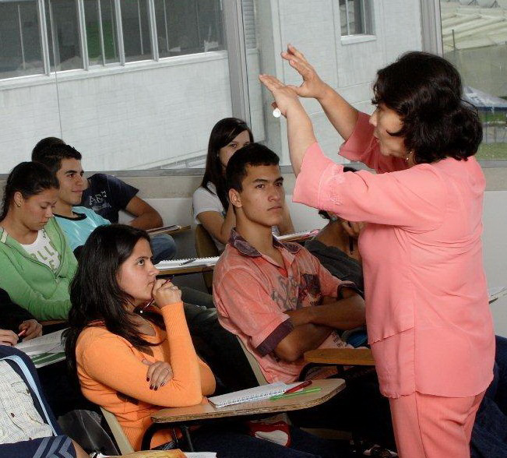
La crisis del proceso educativo
Paradigma vigente: conductista
Nuevo paradigma:
sociocognitivo o constructivista
Un paradigma se impone cuando tiene más éxito y aceptación que su competidor, debido a su poder explicativo.

Slide 31
EL RETO
La transformación del proceso de enseñanza – aprendizaje
Para el estudiante, mayor nivel de autonomía intelectual
Para el profesor retar el talento

Slide 32
REFERENCIAS
Paradigmas y modelos educativos.
En: http://www.slideshare.net/adrysilvav/paradigmas-y-modelos-educativos-i-8420
http://es.wikipedia.org/wiki/Thomas_Kuhn

